Slide 1
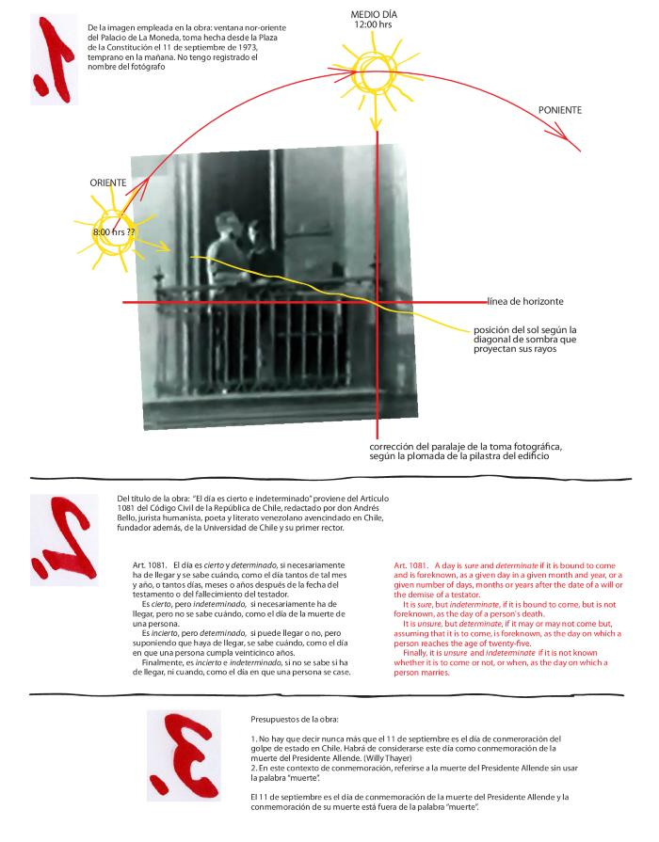
Acerca de la Contraportada de la edición impresa del diario El Clarín del 11 de septiembre de 2013 (GD-O-0221)
Díptico formado por dos láminas en las que se despliegan siete puntos, en la primera del 1 al 3 y en la segunda del 4 al 7, donde el último punto carece de contenido. En la primera lámina aparece una fotografía en blanco y negros de dos figuras masculinas en un balcón. Un dibujo rodea la imagen, graficando el movimiento del sol según los puntos cardinales y el horario. Parte del texto que acompaña el punto dos presenta una traducción al inglés escrita en color rojo. La segunda lámina presenta la misma fotografía en blanco y negro, pero esta vez en menor tamaño, inclinada hacia la derecha e inserta en un dibujo esquemático arquitectónico. El punto cuatro presenta dos de tres textos en castellano escritos en bold, inclinados hacia la derecha, los cuales están conectados linealmente con sus traducciones al inglés escritas en color rojo. Los puntos cinco y seis presentan un texto escrito en color rojo, donde algunas palabras aparecen destacadas al estar escritas en un tamaño tipográfico mayor, en color negro y letra bold. El punto siete no tiene texto ni imagen asociado. Cada número de los puntos de la obra están realizados en plumón rojo de punta biselada e impresos al revés.

Slide 2
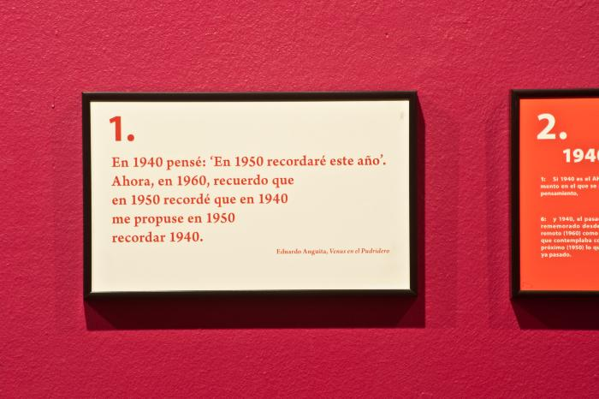
Del Ahora (GD-O-0176)
Políptico formado por ocho paneles horizontales, numerados del 1 al 8, impresos sobre papel de algodón, cuatro en fondo amarillo desaturado con texto en rojo y cuatro con fondo rojo y texto calado.

Slide 3
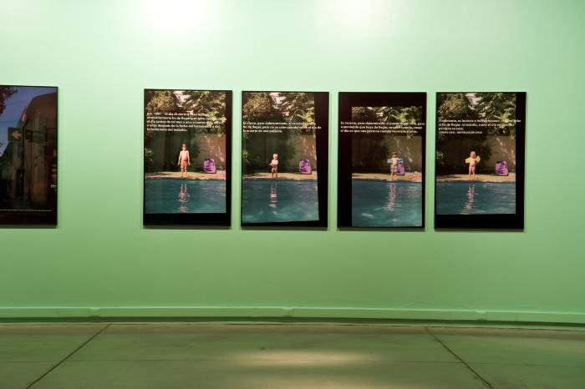
La Pena del Agua es Infinita (GD-O-0180)
Políptico de cuatro paneles que presentan la fotografía de tres niños en traje de baño y una niña con alitas amarillas para nadar, frente a una piscina. El mismo encuadre para las cuatro tomas permite ver a los niños al borde de la piscina, parte de su reflejo en el agua, al lado de ellos una silla de playa color morado y más atrás una pared y vegetación. Cada cuadro presenta un texto en el borde superior que corresponde a una frase del artículo 1.081 del Código Civil.

Slide 4
PostDATA (GD-D-00281)

